Slide 1
位能下薛丁格方程式的解
定態 Stationary State
能量的本徵函數

Slide 2
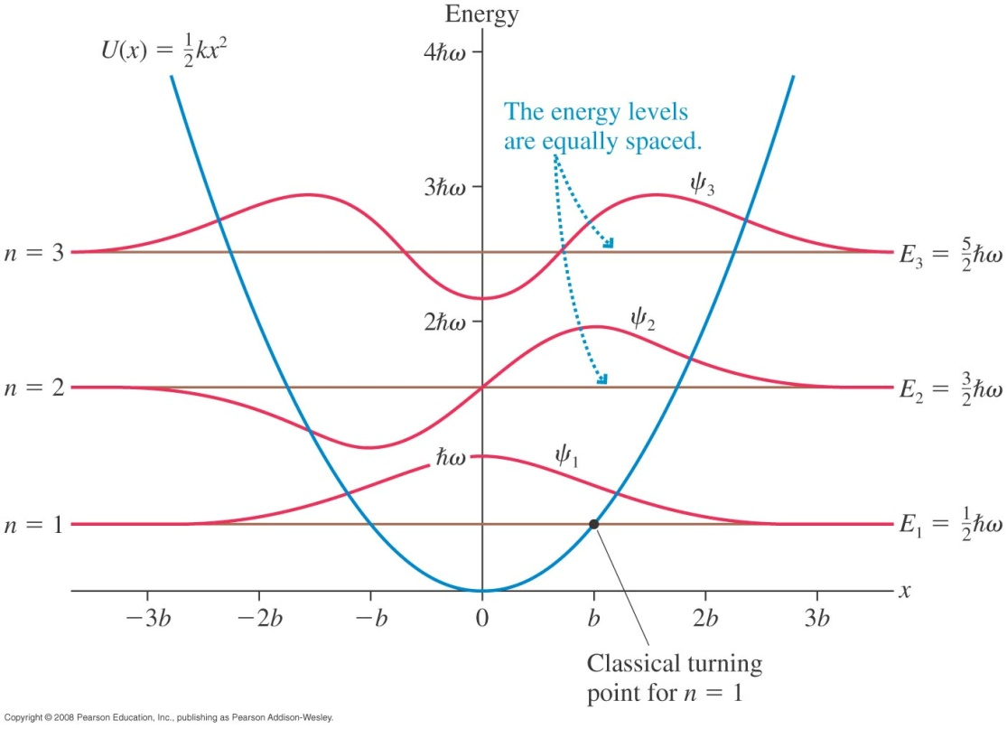
$$H=\frac{p^{2}}{2m}+V\left(x\right)$$
$$\hat{H}≡\frac{{\hat{p}}^{2}}{2m}+V\left(\hat{x}\right)=\frac{{−ℏ}^{2}}{2m}\left(\frac{∂^{2}}{∂x^{2}}\right)+V\left(x\right)$$
古典
量子
漢米爾或稱能量算子就定義為動量算子的平方加上位能算子。
薛丁格方程式就可以寫為：
$$−\frac{ℏ^{2}}{2m}\frac{∂^{2}Ψ}{∂x^{2}}+V\left(x\right)Ψ=iℏ\frac{∂Ψ}{∂t}$$
$$\hat{H}Ψ\left(x,t\right)=iℏ\frac{∂Ψ\left(x,t\right)}{∂t}$$
這就是量子力學完整的薛丁格方程式。

Slide 3
自由空間薛丁格方程式最普遍的求解方式
注意自由電子波與一般波完全不同：時間演化部分與空間部分可以分離。
$${Ψ\sim e}^{i\left(kx−ωt\right)}=\left(e^{ikx}\right)∙e^{−iωt}$$
已知$t=0$時，$Ψ\left(x,0\right)$可以寫成$e^{ikx}$的疊加，係數$A\left(k\right)$為其傅立葉變換：
$$Ψ\left(x,0\right)=\int_{−∞}^{∞}{A\left(k\right)∙e^{ikx}∙dk}$$
$$ω=\frac{ℏ}{2m}k^{2}$$
我們已經確定$e^{ikx}$的時間演化為$e^{−iω\left(k\right)t}$。
因此$Ψ\left(x,0\right)$隨時間的演化，也就是個別$e^{ikx}$演化後的疊加：
$$Ψ\left(x,t\right)=\int_{−∞}^{∞}{A\left(k\right)∙e^{ikx}e^{−iω\left(k\right)t}∙dk}$$
自由電子薛丁格方程式的解就是自由電子波函數的疊加！

Slide 4
如果位能薛丁格方程式也有一系列類似自由電子波這樣的解：
這些解的時間演化部分$φ\left(t\right)$與空間部分$ψ\left(x\right)$可以分離separable：
$$ψ_{n}\left(x\right)∙φ_{n}\left(t\right)$$
如果$Ψ\left(x,0\right)$也可以寫成這$\text{一系列}$的$ψ_{n}\left(x\right)$的疊加，
那就讓個別的$ψ_{n}\left(x\right)$分別依其對應的$φ_{n}\left(t\right)$演化後，再疊加回來即可：
$$Ψ\left(x,t\right)=\sum_{n=1}^{∞}{A_{n}ψ_{n}\left(x\right)∙φ_{n}\left(t\right)}$$
這樣時間部分與空間部分可以分離的解，稱為定態Stationary State 。

Slide 5
各個配料分離烹煮
$$+$$
$$＝$$
$$+$$
$$+$$
$$+$$
$$⋮$$

Slide 6
獨立的微觀系統能量不變，因此一定處於能量固定的狀態！
可以稱為固定能量解。能量為某特定數值$E$！
1. 固定能量解波函數與數值$E$的關係為何？
自由電子波顯然能量固定，以此為例：
$${Ψ=Ae}^{i\left(kx−ωt\right)}=\left(Ae^{ikx}\right)∙e^{−iωt}=\left(Ae^{ikx}\right)∙e^{−i\frac{E}{ℏ}t}$$
數值$E$決定了與時間的關聯，而且時間部分與空間部分可以分離！
讓我們大膽猜想所有固定能量解，時間部分與空間部分都可以分離。
$$Ψ\left(x,t\right)=ψ\left(x\right)∙φ\left(t\right)$$
可以證明，如此定義，時間的部分就可以確定解出：$φ\left(t\right)=e^{−i\frac{E}{ℏ}t}$。
$$Ψ\left(x,t\right)=ψ_{E}\left(x\right)∙e^{−i\frac{E}{ℏ}t}$$

Slide 7
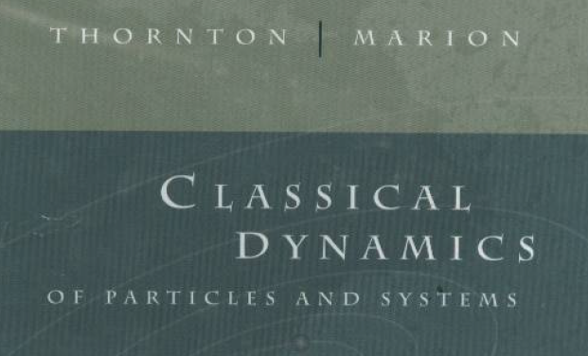
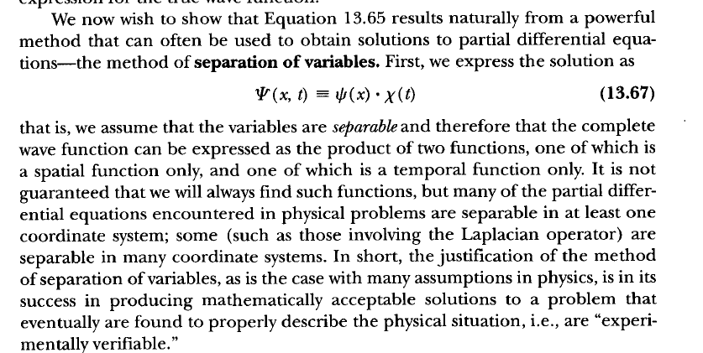
可以分離separable的解

Slide 8
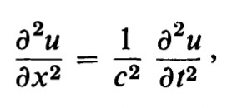
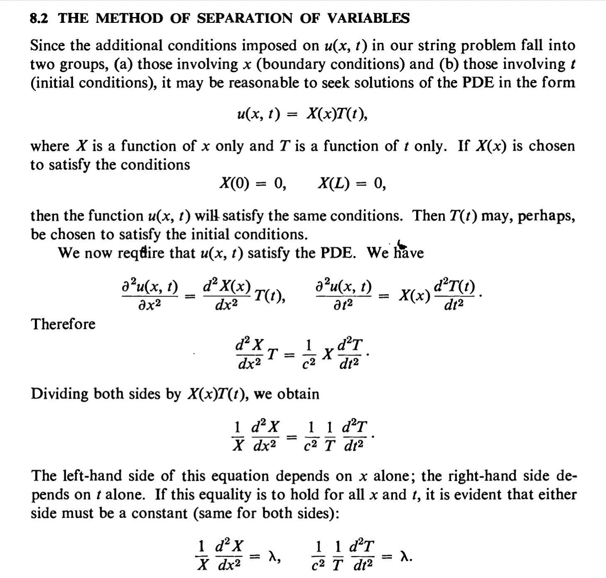
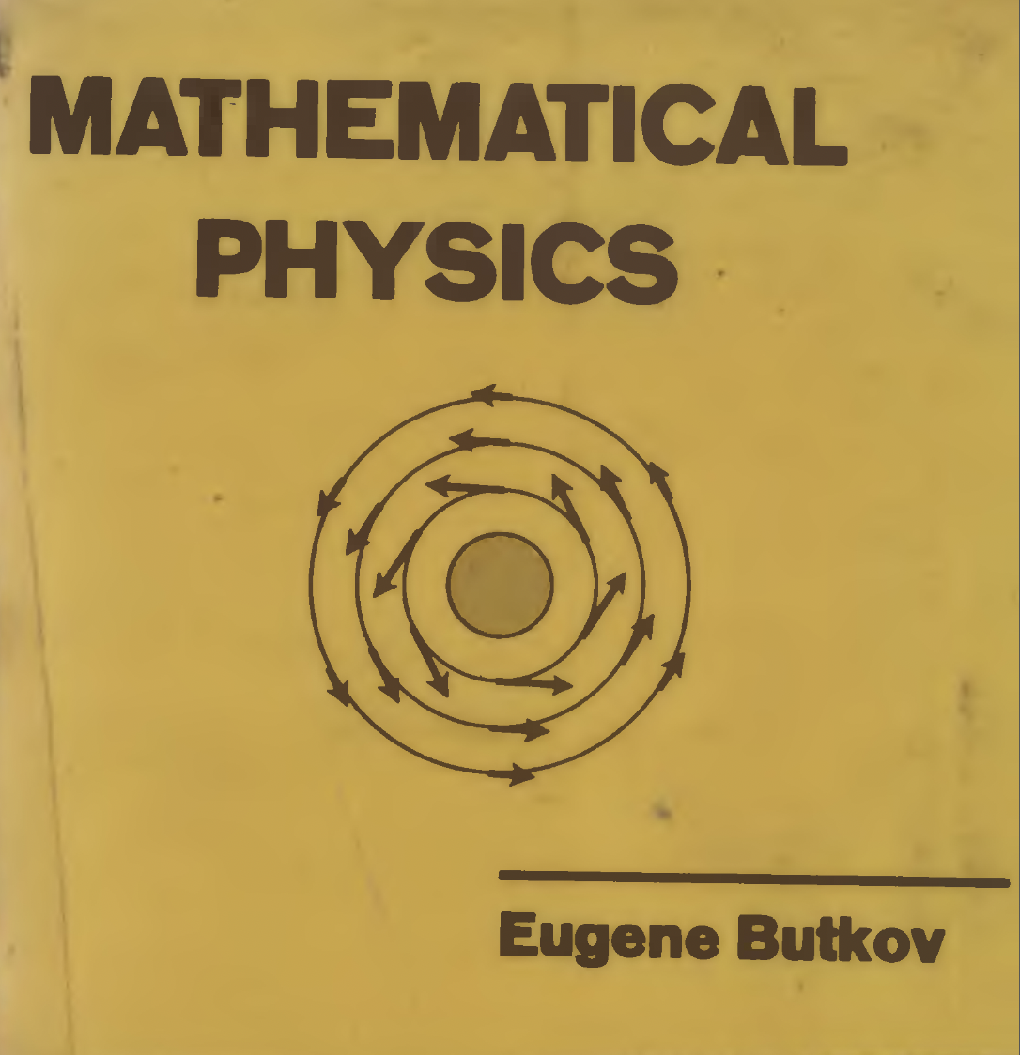
Solving Wave Equation:

Slide 9
定態波函數，時間部分與空間部分可以分離$：$
$$Ψ\left(x,t\right)=ψ\left(x\right)∙φ\left(t\right)$$
代入薛丁格方程式：
$$−\frac{ℏ^{2}}{2m}\frac{∂^{2}Ψ}{∂x^{2}}+V\left(x\right)Ψ=iℏ\frac{∂Ψ}{∂t}$$
得到：
$$−\frac{ℏ^{2}}{2m}φ\left(t\right)\frac{d^{2}ψ\left(x\right)}{dx^{2}}+V\left(x\right)ψ\left(x\right)φ\left(t\right)=iℏψ\left(x\right)\frac{dφ\left(t\right)}{dt}$$
左右都除以 $ψ\left(x\right)∙φ\left(t\right)$：
$$\frac{1}{ψ\left(x\right)}\left[−\frac{ℏ^{2}}{2m}\frac{d^{2}ψ\left(x\right)}{dx^{2}}+V\left(x\right)ψ\left(x\right)\right]=iℏ\frac{1}{φ\left(t\right)}\frac{dφ\left(t\right)}{dt}$$
現在左邊只與$x$有關，右邊只與$t$有關，兩者是獨立變數！
這不可能，唯一例外是左右兩式與兩者都無關，是一常數。設為$E$。
$$\frac{1}{ψ\left(x\right)}\left[−\frac{ℏ^{2}}{2m}\frac{d^{2}ψ\left(x\right)}{dx^{2}}+V\left(x\right)ψ\left(x\right)\right]=iℏ\frac{1}{φ\left(t\right)}\frac{dφ\left(t\right)}{dt}≡E$$
$$iℏ\frac{dφ\left(t\right)}{dt}=Eφ\left(t\right)$$
$$φ\left(t\right)=e^{−i\frac{E}{ℏ}t}$$

Slide 10
定態波函數，時間部分不只可以被分離，而且可以被完全決定，
時間部分與位能$V(x)$的關係完全濃縮在一個常數$E$之中！
$$φ\left(t\right)=e^{−i\frac{E}{ℏ}t}$$
$$Ψ\left(x,t\right)=ψ_{E}\left(x\right)∙e^{−i\frac{E}{ℏ}t}=ψ_{E}e^{−iωt}$$
定態波函數的時間演化就是函數$ψ_{E}\left(x\right)$乘上一個Phase factor：$e^{−i\frac{E}{ℏ}t}$。
如同自由電子波一樣！
$E=ℏω$顯然就是能量。
大膽推測：對這些解， $E$就是能量的測量結果，
之後我們將正式證明對於定態，能量的測量的確沒有不確定性！
$$∆E=0$$

Slide 11
可以被分離的波函數，
$$Ψ\left(x,t\right)=ψ_{E}\left(x\right)∙e^{−i\frac{E}{ℏ}t}=ψ_{E}e^{−iωt}$$
$ψ_{E}\left(x\right)$是時間為零時的瞬間波函數$Ψ\left(x,0\right)$，$e^{−i\frac{E}{ℏ}t}$是未來的演化evolution。
量子波函數若可以分離，稱為定態，它所有可測量的量都與時間無關。
機率密度
$P={\left|Ψ\right|}^{2}={\left|ψ_{E}\left(x\right)∙e^{−i\frac{E}{ℏ}t}\right|}^{2}={\left|ψ_{E}\left(x\right)\right|}^{2}{\left|e^{−i\frac{E}{ℏ}t}\right|}^{2}$=${\left|ψ_{E}\left(x\right)\right|}^{2}$
與時間無關。
其他物理測量的期望值也都與時間無關！
$$\left\langle f(x,p)\right\rangle =\int_{−∞}^{∞}{dx∙ψ_{E}^{∗}\left(x\right)e^{i\frac{E}{ℏ}t}f\left(x,−iℏ\frac{∂}{∂x}\right)ψ_{E}\left(x\right)e^{−i\frac{E}{ℏ}t}}=\int_{−∞}^{∞}{dx{∙ψ}_{E}^{∗}\left(x\right)f\left(x,−iℏ\frac{∂}{∂x}\right)ψ_{E}\left(x\right)}$$

Slide 12
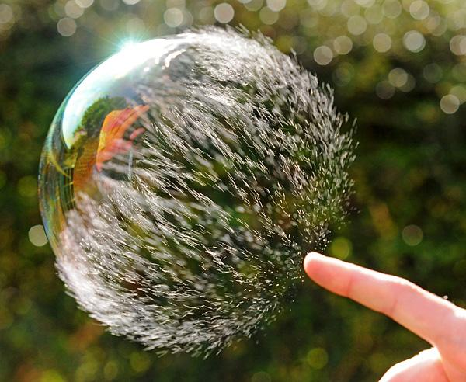
自由電子波是定態 Stationary State
在定態中，所有對電子的測量結果，都與時間無關！
牛頓力學中，唯一的定態，就是靜止狀態！
但量子力學中，卻有許多定態。

Slide 13
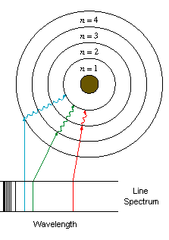
波爾的原子模型中的電子穩定軌道即是定態！
Stationary 駐立 Stable 穩定。
但定態並不一定永遠穩定，電磁場會使原本的定態成為激發態，成為不穩定。

Slide 15
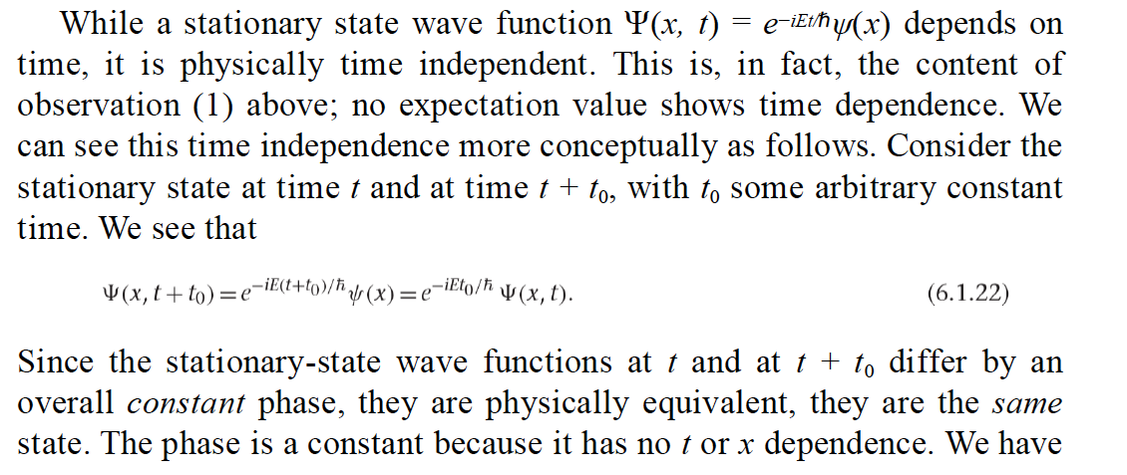
$$Ψ\left(x,t\right)=ψ_{E}\left(x\right)∙e^{−i\frac{E}{ℏ}t}$$
時間只改變了$ψ_{E}\left(x\right)$在複數平面的相角 Phase。
物理測量只與$ψ_{E}\left(x\right)$的絕對值有關，獨立的phase變化沒有物理結果。
因此可以說定態的電子一直是處於同一個狀態！就是$ψ_{E}\left(x\right)$所決定的電子狀態。
空間部分函數$ψ_{E}\left(x\right)$沒有隨時間變！只是換了不同版本！
因此起始條件若在定態，此電子就會一直留在此定態！
無人打攪時，電子會獨立逗留的狀態，就是定態。

Slide 16
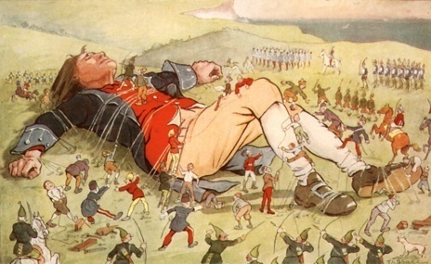
觀察的巨觀儀器與被觀察的微觀系統，在尺度上有巨大差異！
巨觀的儀器無法長期地追蹤微觀的系統。

Slide 17
?
巨觀的儀器無法長期地追蹤微觀的系統。
只能於前後作設定及測量。
在兩者之間微觀系統就獨立地維持定態。

Slide 18
或者之前獨立演化的微觀系統。
在巨觀儀器干擾後，躍遷至另一狀態。
例如：電磁場可以引發一顆光子的放射吸收，
會使原本穩定的定態，可以躍遷到其他的定態。
在躍遷之前之後，獨立的微觀系統維持處於一定態！

Slide 19
時間部分已解出，現在我們來寫定態解空間位置部分$ψ\left(x\right)$滿足的方程式：
定態解的特點是：時間部分與空間部分分離。
$$\frac{1}{ψ\left(x\right)}\left[−\frac{ℏ^{2}}{2m}\frac{d^{2}ψ\left(x\right)}{dx^{2}}+V\left(x\right)ψ\left(x\right)\right]=iℏ\frac{1}{φ\left(t\right)}\frac{dφ\left(t\right)}{dt}≡E$$
位置函數$ψ(x)$對應特定的$E$，因此將$E$寫在足標：$ψ_{E}\left(x\right)$：
$ψ_{E}(x)$滿足此常微分方程式：
$$−\frac{ℏ^{2}}{2m}\frac{d^{2}ψ_{E}\left(x\right)}{dx^{2}}+V\left(x\right)∙ψ_{E}\left(x\right)=E∙ψ_{E}\left(x\right)$$
$$\left[−\frac{ℏ^{2}}{2m}\frac{d^{2}}{dx^{2}}+V\left(x\right)\right]ψ_{E}\left(x\right)=E∙ψ_{E}\left(x\right)$$
Time-Independent Schrodinger Equation
與時間無關之薛丁格方程式。

Slide 20
時間部分已解出，現在我們來寫定態解位置部分$ψ\left(x\right)$滿足的方程式：
定態解的特點是：時間部分與空間部分分離：
$$Ψ\left(x,t\right)=ψ_{E}\left(x\right)e^{−i\frac{E}{ℏ}t}$$
代入薛丁格方程式，偏微分變成常微分！
$$−\frac{ℏ^{2}}{2m}\frac{∂^{2}Ψ}{∂x^{2}}+V\left(x\right)Ψ=iℏ\frac{∂Ψ}{∂t}$$
$$−\frac{ℏ^{2}}{2m}{∙e}^{−i\frac{E}{ℏ}t}∙\frac{d^{2}ψ_{E}\left(x\right)}{dx^{2}}+V\left(x\right)∙ψ_{E}\left(x\right)e^{−i\frac{E}{ℏ}t}=E{∙e}^{−i\frac{E}{ℏ}t}ψ_{E}\left(x\right)$$
時間的相關函數全部抵消，於是得到一個位置的微分方程式！
位置函數 $ψ(x)$ 滿足此常微分方程式：
$$−\frac{ℏ^{2}}{2m}\frac{d^{2}ψ_{E}\left(x\right)}{dx^{2}}+V\left(x\right)∙ψ_{E}\left(x\right)=E∙ψ_{E}\left(x\right)$$
$$\left[−\frac{ℏ^{2}}{2m}\frac{d^{2}}{dx^{2}}+V\left(x\right)\right]ψ_{E}\left(x\right)=E∙ψ_{E}\left(x\right)$$

Slide 21
與時間無關之薛丁格方程式。
定態波函數的空間部分所滿足的方程式：
$$−\frac{ℏ^{2}}{2m}\frac{d^{2}ψ_{E}\left(x\right)}{dx^{2}}+V\left(x\right)∙ψ_{E}\left(x\right)=E∙ψ_{E}\left(x\right)$$
解出位置函數$ψ_{E}\left(x\right)$， 整個定態波函數$Ψ\left(x,t\right)$就都知道了！
$$Ψ\left(x,t\right)=ψ_{E}\left(x\right)e^{−i\frac{E}{ℏ}t}$$
方程式中不再有$i$，解可以是實數。
這是一個典型古典物理的Sturm-Liouville Theory!

Slide 22
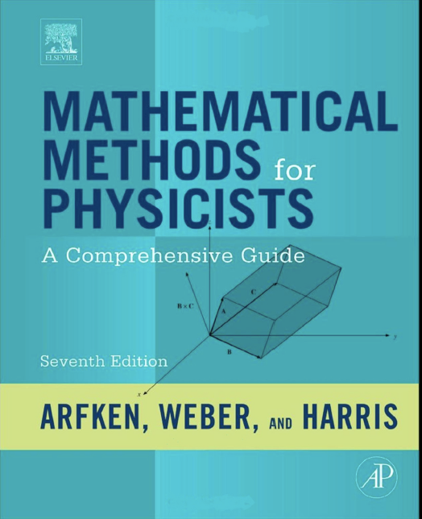
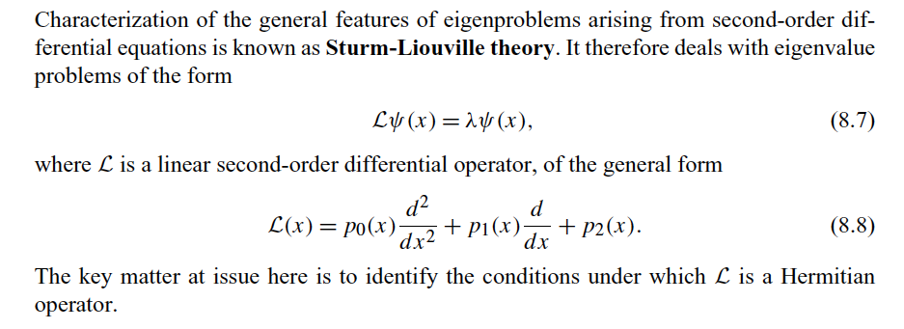
$$−\frac{ℏ^{2}}{2m}\frac{d^{2}ψ_{E}\left(x\right)}{dx^{2}}+V\left(x\right)∙ψ_{E}\left(x\right)=E∙ψ_{E}\left(x\right)$$
在很多情況下，這個方程式只對某一些能量$E$，可以得到解。
這些能量$E$，稱為本徵值 Eigenvalues，
對應的解$ψ_{E}\left(x\right)$稱為漢米爾頓量的本徵函數 Eigenfunction。
本徵值$E$，若是離散分布，能量就是量子化的！

Slide 23
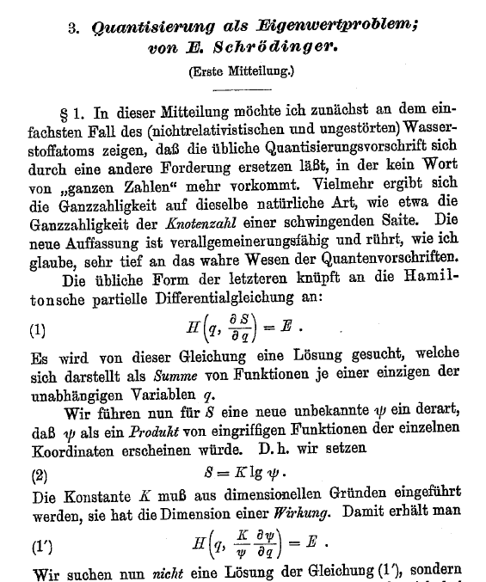
Quantization as an Eigenvalue Problem
1926
能量的量子化作為（不過就是）一個本徵值問題

Slide 24
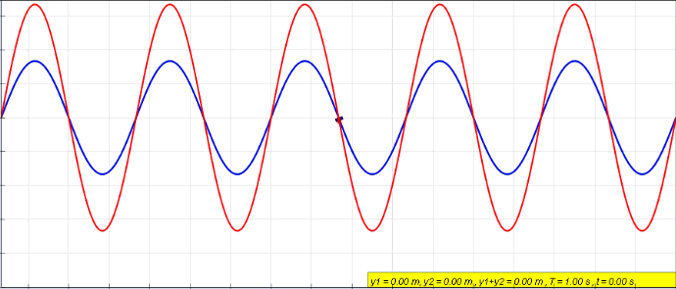
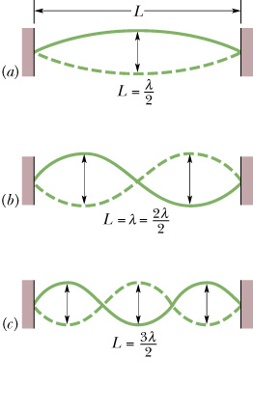
以上定態的概念其實是老朋友了，繩波理論中，我們找到穩定的駐波態就是。
$$y=\left({2y}_{m}∙\sin{\frac{nπ}{a}x}\right)∙\cos{ωt}$$
整條弦都被同一個時間函數所控制，整條弦一起振盪，所以波函數是可分離的。

Slide 25
兩端固定的弦的任一起始條件可以用駐波模式的疊加來得到
$$y\left(x,0\right)=\sum_{n}{a_{n}\sin{\frac{nπ}{a}x}}$$
第 n 態的振幅或分量
$$y\left(x,t\right)=\sum_{n}{a_{n}\sin{\frac{nπ}{a}x}\cos{ω_{n}t}}$$
$$y\left(x,t\right)\sim \sin{\frac{π}{a}x}\cos{ω_{1}t}−\frac{1}{9}\sin{\frac{3π}{a}x}\cos{ω_{3}t}+⋯$$
可證：兩端固定的弦的運動就是以各個駐波態各自演化後再疊加的波函數運動！

Slide 26
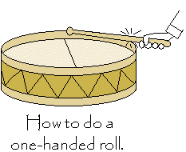
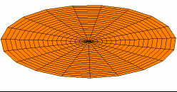
物體變形的模式也是如此！
某些特定變形的模式，其隨時間的運動會如同一個彈簧，
當這些模式被單獨激發時，物體中的每一點都以簡諧運動方式運動：
$$y_{i}\left(t\right)=y_{mi}∙\cos\left(ωt+φ_{i}\right)$$
物體內每一點$y_{i}$有一特定的振幅$y_{mi}$與相常數$φ_{i}$。

Slide 27
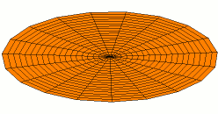
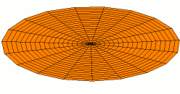
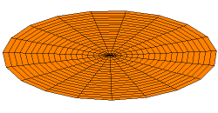
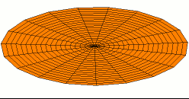
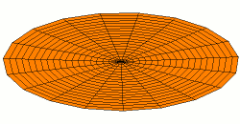
物體的變形模式有無限多個，
每一個模式的振動頻率不同！
可以證明：物體的所有變形就是以這些模式，或它們的疊加來進行演化！

Slide 28
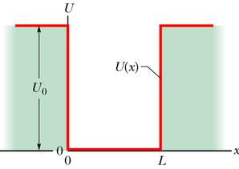
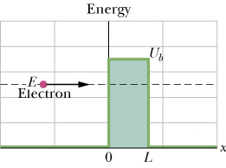
一維階梯狀位能下的定態
一維位能下的定態，如古典物理，大致可以分為束縛態與非束縛態！
在束縛的情況中，定態的能量通常將出現量子化！
在非束縛的情況中，定態解能組成入射波包，可以描述散射問題！
我們先兩者分別討論一個最簡單的例子。

Slide 29
從非束縛態開始。
首先是大家已經很熟悉的自由電子波，這也是定態！
當電子受力為零時，位能$V$是一常數，
$$V\left(x\right)=V_{0}$$
不直接設為零，是因為所得結果，將來可以在其他一維階梯狀位能直接引用。
$$\frac{d^{2}ψ_{E}}{dx^{2}}=\frac{2m}{ℏ^{2}}\left[V\left(x\right)−E\right]ψ_{E}=\frac{2m}{ℏ^{2}}\left[V_{0}−E\right]ψ_{E}$$
$$−\frac{ℏ^{2}}{2m}\frac{d^{2}ψ_{E}}{dx^{2}}+V\left(x\right)ψ_{E}=Eψ_{E}$$
假設
$$E>V_{0}$$
動能
$$\frac{d^{2}ψ_{E}}{dx^{2}}=\frac{2m}{ℏ^{2}}\left[V_{0}−E\right]ψ_{E}≡−k^{2}ψ_{E}$$
$$k≡\sqrt{\frac{2m}{ℏ^{2}}\left(E−V_{0}\right)}$$
$$\frac{d^{2}ψ_{E}}{dx^{2}}=−k^{2}ψ_{E}$$
很容易猜到這就是角波數。
$$\frac{d^{n}}{dx^{n}}e^{ax}={\left(a\right)}^{n}∙e^{ax}$$
其解很簡單，二次微分後與自己成正比，就是指數函數
$$a^{2}=−k^{2}$$
$$a=±ik$$
$a$有兩個解！
$$ψ_{E}=Ae^{ikx}+Be^{−ikx}$$
這是二次微分方程式，上式有兩個未知係數，因此已經是最普遍的解了

Slide 30
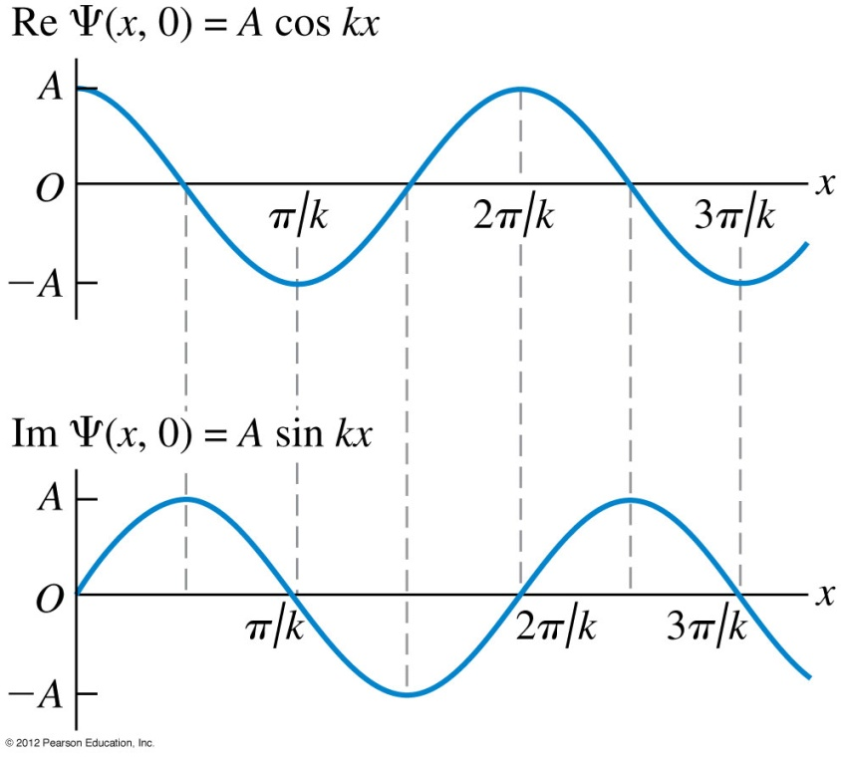
自由空間的電子定態
$$k\left(E\right)≡\sqrt{\frac{2m}{ℏ^{2}}\left(E−V_{0}\right)}$$
$$ψ_{E}=Ae^{ik\left(E\right)x}+Be^{−ik\left(E\right)x}$$
完整的波函數：
$$Ψ\left(x,t\right)=ψ_{E}\left(x\right)∙e^{−i\frac{E}{ℏ}t}=Ae^{i\left[\sqrt{\frac{2m}{ℏ^{2}}\left(E−V_{0}\right)}x−\frac{E}{ℏ}t\right]}+Be^{−i\left[\sqrt{\frac{2m}{ℏ^{2}}\left(E−V_{0}\right)}x+\frac{E}{ℏ}t\right]}$$
相位分別向$+x$與$−x$方向運動！這當然就是已經解過的平面正弦自由電子波。
當時以角波數$k$來標記，$k$決定$ω\left(k\right)$，現在倒過來以能量$E$來標記，決定$k\left(E\right)$。
任意的$E$數值，只要大於$V_{0}$，定態方程式都有解！能量值是連續分布的。

Slide 31
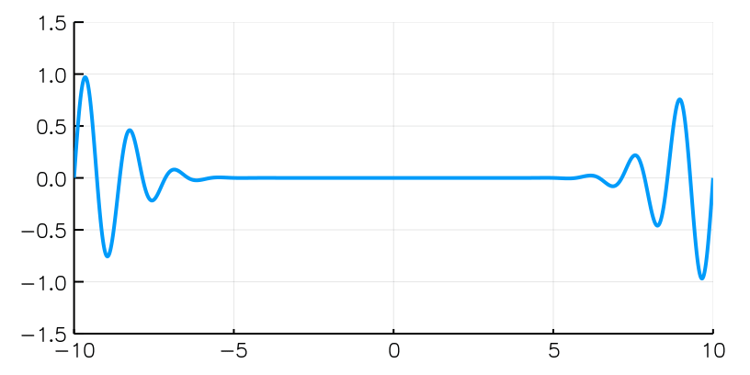
$$Ψ\left(x,t\right)=Ae^{i\left[k\left(E\right)x−\frac{E}{ℏ}t\right]}$$
$$P={\left|Ψ\right|}^{2}={\left|A\right|}^{2}$$
單一角波數$k$的電子波定態，波長確定，動量確定，機率密度為一常數。
沒有任何位置資訊，
它只是擁有+x方向的動量，但並沒有任何東西是在傳播之中。
畢竟這是定態的電子，它的物理當然完全不隨時間變化。
波包並不是定態，而是能量接近、類似的定態的疊加。
所以中心位置，及位置平均值會移動！

Slide 32
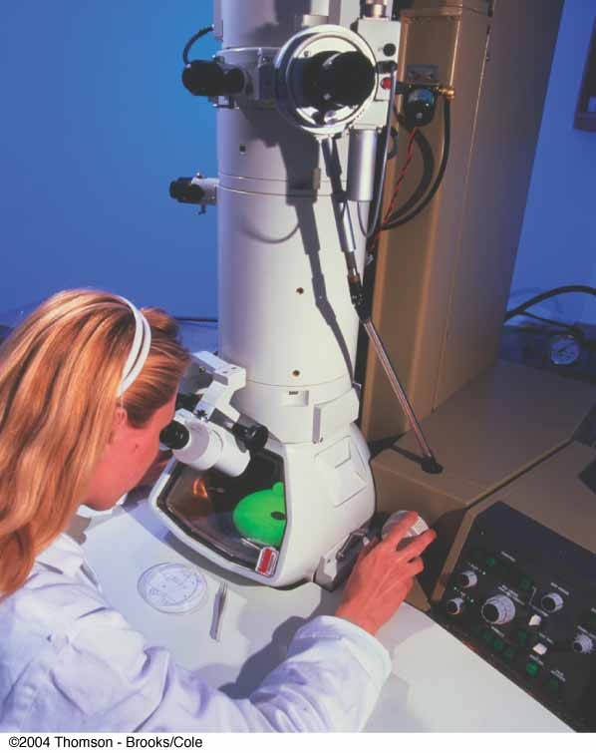
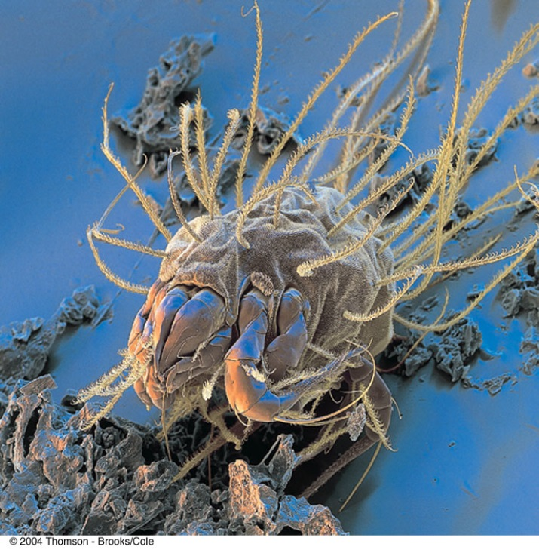
$$λ=\frac{h}{p}=\frac{h}{\sqrt{2mE}}$$
以$0.1c$光速移動的電子
$$λ\sim 7.28×{10}^{−11}\text{m}$$
電子波的波長大致是原子尺度，極小，因此在日常生活無法察覺！
極小的波長，使電子波顯微鏡鑑別度極高！

Slide 33
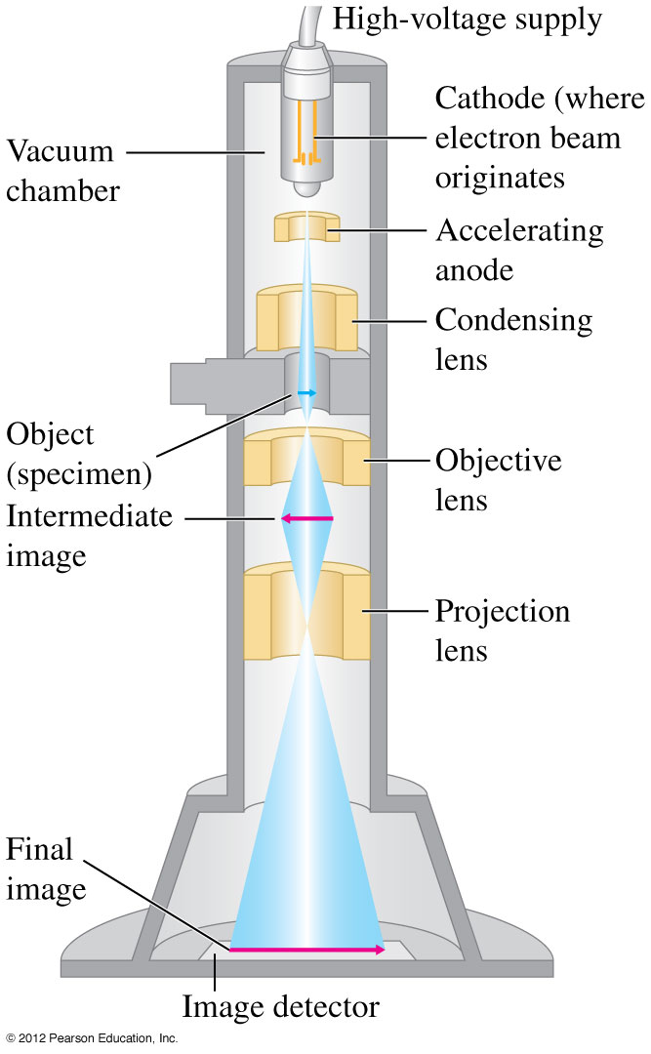
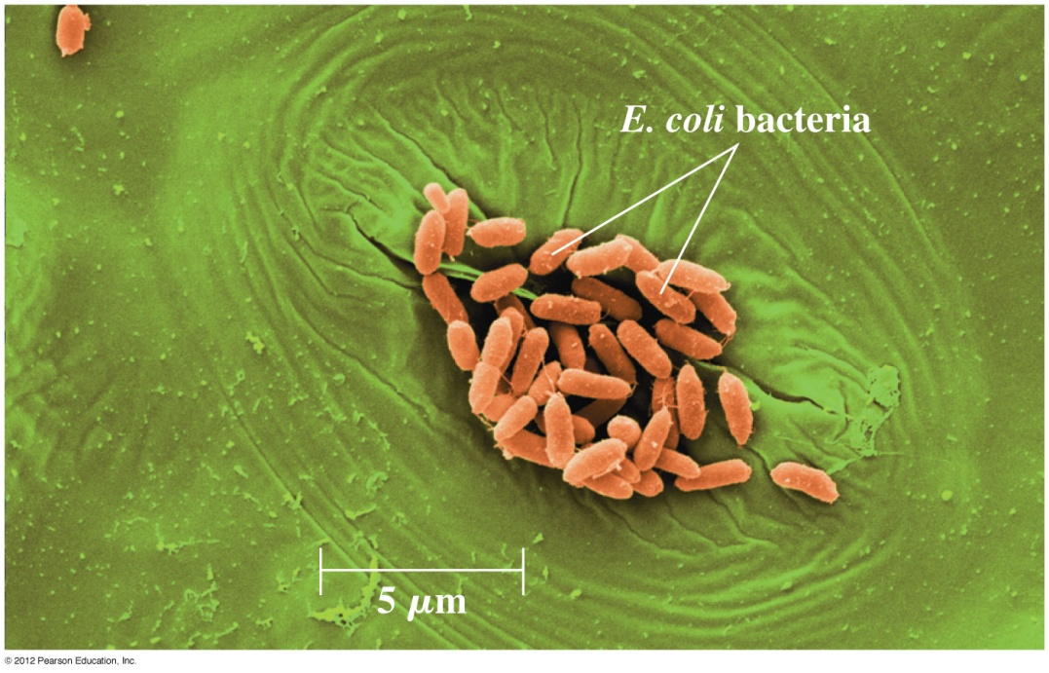

Slide 34
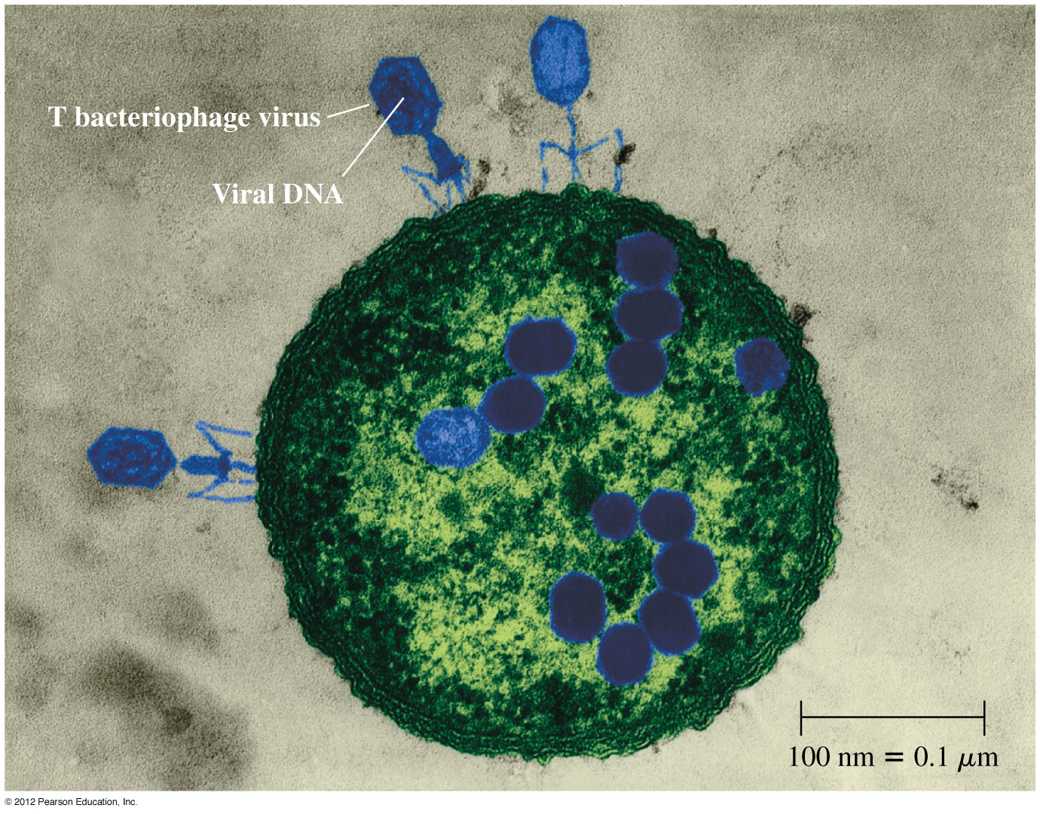

Slide 35
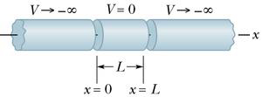
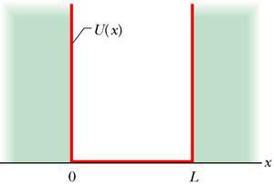
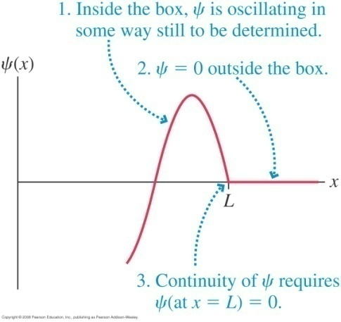
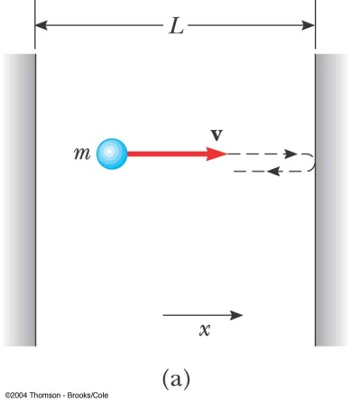
接著討論一個典型的束縛態。
無限位能井，盒子中自由電子的定態。
$$V\left(x\right)=∞ x<0$$
$=0 0<x<a$
$$a$$
$=∞ a<x$
$$a$$
$$a$$
$$V\left(x\right)$$
$$a$$
$$a$$
邊界外的位能是無限大，波函數必須為零。否則位能期望值會是無限大！
邊界內波函數，必須在邊界上與邊界外波函數連續，
因此邊界內波函數在邊界上必須為零。
邊界條件，對任何時間：
$$Ψ\left(0,t\right)=Ψ\left(a,t\right)=0$$
$$ψ_{E}\left(0\right)=0$$
$$ψ_{E}\left(a\right)=0$$

Slide 36
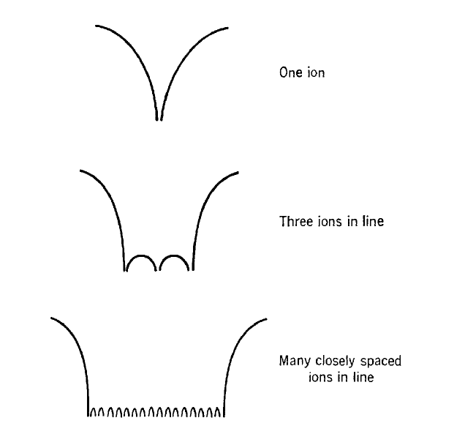
金屬中的傳導電子所感受的位能就類似位能井。

Slide 37
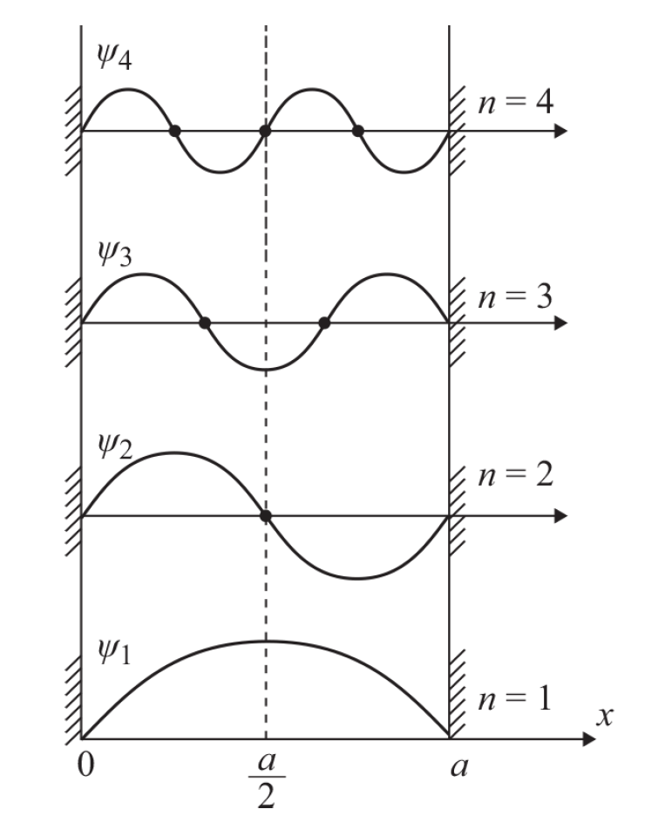
有邊界之自由電子
在邊界內，如同自由電子，因此可延用自由電子波。
$$\frac{d^{2}ψ_{E}}{dx^{2}}=−\frac{2mE}{ℏ^{2}}ψ_{E}$$
$$≡−k^{2}ψ_{E}$$
$$k≡\sqrt{\frac{2mE}{ℏ^{2}}}$$
$$V\left(x\right)$$
$$\frac{d^{2}ψ_{E}}{dx^{2}}=−k^{2}ψ_{E}$$
$$ψ_{E}=Ae^{ikx}+Be^{−ikx}$$
$$a$$
但必須加上邊界條件：
邊界條件：
$$ψ_{E}\left(0\right)=0$$
$$A+B=0$$
$$ψ_{E}\left(0\right)=0$$
$$ψ_{E}\left(a\right)=0$$
$$ψ_{E}=Ae^{ikx}−Ae^{−ikx}=2iA\sin{kx}$$
$$ψ_{E}=C\sin{kx}$$
重新定義常數：$C≡2iA$
$$ψ_{E}\left(a\right)=0$$
$$ψ_{E}\left(a\right)=C\sin{ka}=0$$
$$ka=nπ$$
$n$是自然數。
$$ψ_{n}=C\sin\left(\frac{nπ}{a}x\right)$$
$$k=\frac{nπ}{a}$$

Slide 38
結果與弦波駐波的波函數的空間部分幾乎一模一樣！
$$a$$
$$k=\frac{nπ}{a}$$
$$a$$
$$\frac{λ}{2}=\frac{a}{n}$$
$$a$$
$$a$$
$$a$$
解可以以量子數$n$編號，給它一個新的符號$u_{n}$：
$$ψ_{n}=u_{n}\left(x\right)=C\sin\left(\frac{nπ}{a}x\right)$$
$$y=\left(y_{m}∙\sin{\frac{nπ}{a}x}\right)∙\cos{ωt}$$
原則上常數$C$可以是任意複數。
但只有$C$的絕對值對物理有影響，常常就取$C$為實數。如此$u_{n}$就完全是實數函數，
但波函數$Ψ_{n}$還要乘上時間的部分。完整的解並不是實數！
$$Ψ_{n}\left(x,t\right)=C\sin\left(\frac{nπ}{a}x\right)∙e^{−iωt}$$
有邊界之電子束縛態波函數的實數部如同駐波，但它必得有虛數部。

Slide 39
$$a$$
$$u_{n}=C\sin\left(\frac{nπ}{a}x\right)$$
代回去與時間無關的薛丁格方程式：
$$−\frac{ℏ^{2}}{2m}\frac{d^{2}ψ_{E}\left(x\right)}{dx^{2}}=Eψ_{E}\left(x\right)=\left(\frac{ℏ^{2}}{2m}\right)\frac{π^{2}}{a^{2}}n^{2}ψ_{E}\left(x\right)$$
能量$E$等於：
$$E_{n}=\left(\frac{ℏ^{2}}{2m}\right)\frac{π^{2}}{a^{2}}n^{2}=\left(\frac{h^{2}}{8ma^{2}}\right)n^{2}$$
能量只有在這些值，與時無關薛丁格方程式才有滿足邊界條件的解！
這些定態，能量是量子化。將會證明無限位能井的任意解，能量測量值只會是$E_{n}$。

Slide 40
$$a$$
$$E_{1}=\left(\frac{h^{2}}{8ma^{2}}\right)$$
注意基態的動量不為零。
有一能量最低的基態，能量不為零！
電子是靜不下來的！
這是測不準原理的結果。

Slide 41
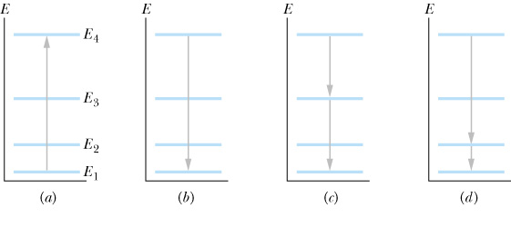
電子可以在能階定態之間以放出與吸收光子的方式躍遷。
$$hf=∆E$$
到達基態後，電子是穩定的。
基態的存在是量子力學重要的特徵！

Slide 42
$$\int_{0}^{a}{{\left|Ψ_{n}\left(x,t\right)\right|}^{2}dx}=\int_{0}^{a}{{\left|u_{n}\left(x\right)\right|}^{2}dx}＝1$$
總機率必須等於 $1$
由歸一化條件可以解出係數 C
$$\int_{0}^{a}{{\left|C\right|}^{2}{\left[\sin\left(\frac{nπ}{a}x\right)\right]}^{2}dx}={\left|C\right|}^{2}\int_{0}^{a}{\left[\frac{1−\cos\left(2\frac{nπ}{a}x\right)}{2}\right]dx}={\left|C\right|}^{2}\frac{a}{2}=1$$
$$\left|C\right|=\sqrt{\frac{2}{a}}$$
$$u_{n}=\sqrt{\frac{2}{a}}\sin\left(\frac{nπ}{a}x\right)$$
只有$C$的絕對值對物理有影響。所以常就直接取實數。
$$a$$

Slide 43
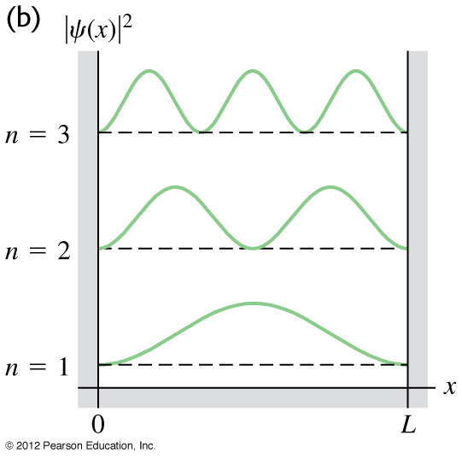
機率密度
$$P={\left|u_{n}\left(x\right)\right|}^{2}=\frac{2}{a}{\left[\sin\left(\frac{nπ}{a}x\right)\right]}^{2}$$
$$P\left(\frac{m}{n}a\right)=0, m<n$$
稱為節點。
在節點處，$P$一直為零，永遠不可能發現該電子！
節點
此電子靜不下來，但在節點卻永遠找不到它！
注意：$n−1$即是節點數目！
$$a$$

Slide 44
我們很容易就計算這些定態解的各個期望值：
因為對稱的關係：
$$\left\langle x\right\rangle =\frac{a}{2}$$
$\left\langle x^{2}\right\rangle =?$ 習題！
$$\left\langle \hat{p}\right\rangle =\int_{−∞}^{∞}{{dx∙Ψ}^{∗}\left(x\right)}∙\left(−iℏ\frac{∂}{∂x}\right)Ψ\left(x\right)$$
$$a$$
$$=−iℏ\int_{0}^{a}{dx}∙u_{n}\left(x\right)\left(\frac{d}{dx}u_{n}\left(x\right)\right)=\int_{0}^{a}{dx}∙\frac{d}{dx}u_{n}^{2}=\frac{−iℏ}{2}\left[u_{n}^{2}\left(a\right)−u_{n}^{2}\left(0\right)\right]=0$$
$$\left\langle p\right\rangle =0$$

Slide 45
$$u_{n}=\sqrt{\frac{2}{a}}\sin\left(\frac{nπ}{a}x\right)$$
$$\left\langle p^{2}\right\rangle =?$$
$$\left\langle {\hat{p}}^{2}\right\rangle =\int_{−∞}^{∞}{{dx∙Ψ}^{∗}\left(x\right)}∙{\left(−iℏ\frac{∂}{∂x}\right)}^{2}Ψ\left(x\right)$$
$$=−ℏ^{2}\int_{0}^{a}{dx}∙u_{n}\left(x\right)\left(\frac{d^{2}}{dx^{2}}u_{n}\left(x\right)\right)={−\left(ℏ\frac{nπ}{a}\right)}^{2}\frac{2}{a}\int_{0}^{a}{dx}∙{\left[\sin\left(\frac{nπ}{a}x\right)\right]}^{2}$$
$$={\left(ℏ\frac{nπ}{a}\right)}^{2}\frac{2}{a}\int_{0}^{a}{dx}∙\left[\frac{1−\cos\left(2\frac{nπ}{a}x\right)}{2}\right]={\left(ℏ\frac{nπ}{a}\right)}^{2}\frac{2}{a}\frac{a}{2}={\left(ℏ\frac{nπ}{a}\right)}^{2}$$
我們得到動量測量的不準度：
$$∆p≡\sqrt{\left\langle {\hat{p}}^{2}\right\rangle −{\left\langle \hat{p}\right\rangle }^{2}}=\frac{ℏπn}{a}$$
$$E_{n}=\left(\frac{ℏ^{2}}{2m}\right)\frac{π^{2}}{a^{2}}n^{2}$$
而且得到動量平方的期望值就是能量$2mE_{n}$！
$$\left\langle p^{2}\right\rangle ={\left(ℏ\frac{nπ}{a}\right)}^{2}={\left(ℏk\right)}^{2}=2mE_{n}$$
這應該表示：
$$E_{n}=\left\langle \hat{H}\right\rangle =\left\langle \frac{{\hat{p}}^{2}}{2m}\right\rangle$$
$E_{n}$就是$\hat{H}$的期望值！這進一步驗證了期望值計算的方法是正確的。

Slide 46
位能下薛丁格方程式的普遍解法：
首先， 位能下薛丁格方程式會有一系列的定態解：
$$Ψ_{n}\left(x,t\right)=u_{n}\left(x\right)∙e^{−i\frac{E_{n}}{ℏ}t}$$
定態解就是時間部分與空間可以分離的解！
將$t=0$時的波函數，即起始條件，對定態解$u_{n}$展開如下：
$$Ψ\left(x,0\right)=\sum_{n=1}^{∞}{A_{n}u_{n}\left(x\right)}$$
$$u_{n}=C\sin\left(\frac{nπ}{a}x\right)$$
這就是傅立葉分析！
$t=0$時此狀態可以視為定態的如上疊加，
而接下來定態隨時間的演化，就是在$u_{n}$上乘$e^{−i\frac{E_{n}}{ℏ}t}$，這滿足位能薛丁格方程式。
乘完之後依同樣方式疊加，整個波函數也就滿足薛丁格方程式。
$$Ψ\left(x,t\right)=\sum_{n=1}^{∞}{A_{n}u_{n}\left(x\right)e^{−i\frac{E_{n}}{ℏ}t}}$$
我們已經在自由薛丁格方程式用了這樣的策略！當時的正弦波就是定態。
這個程序原則上適用於任何位能。

Slide 47
各個配料分離烹煮
$$+$$
$$＝$$
$$+$$
$$+$$
$$+$$
$$⋮$$

Slide 48
Solving Wave Equation:

Slide 49
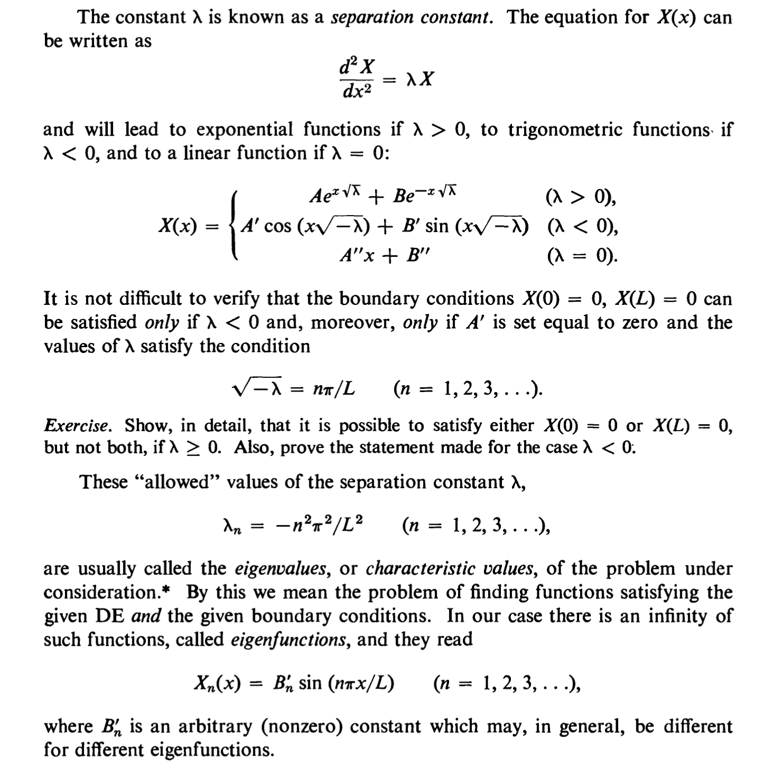

Slide 50
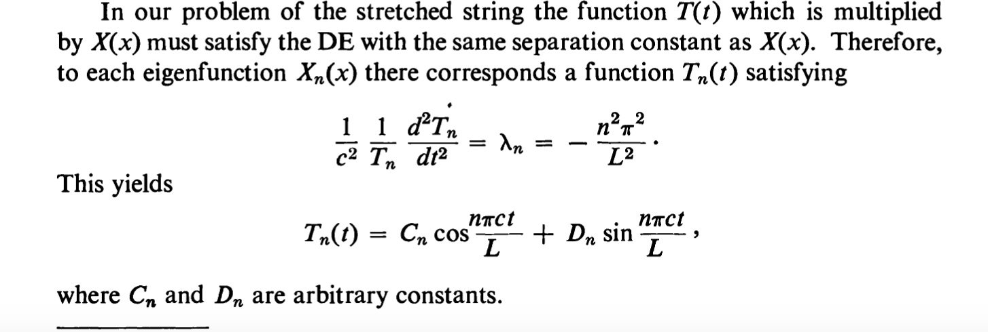
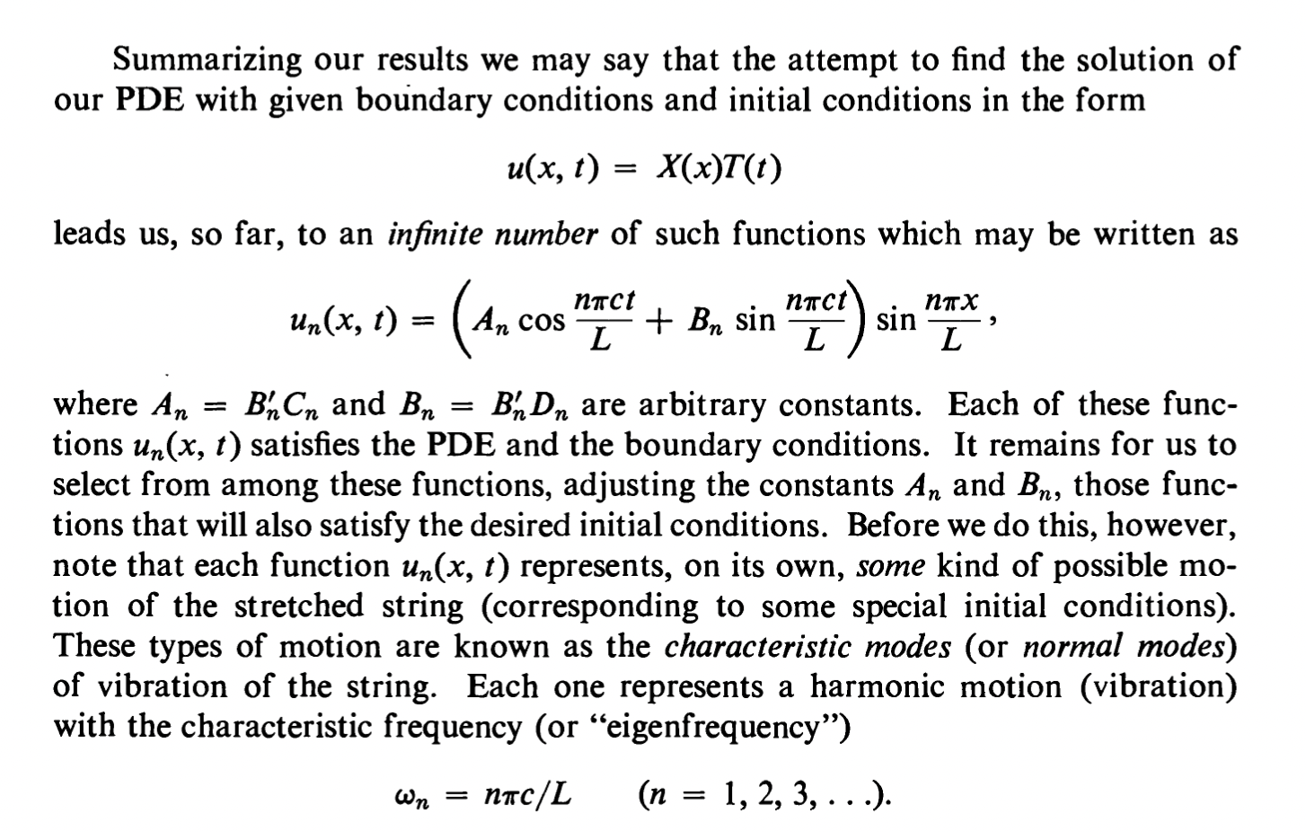

Slide 51
